Slide 1
Тема 4. Інтерпретація клініко-лабораторних
досліджень вищої нервової системи.
Онуфриенко Оксана

Slide 2
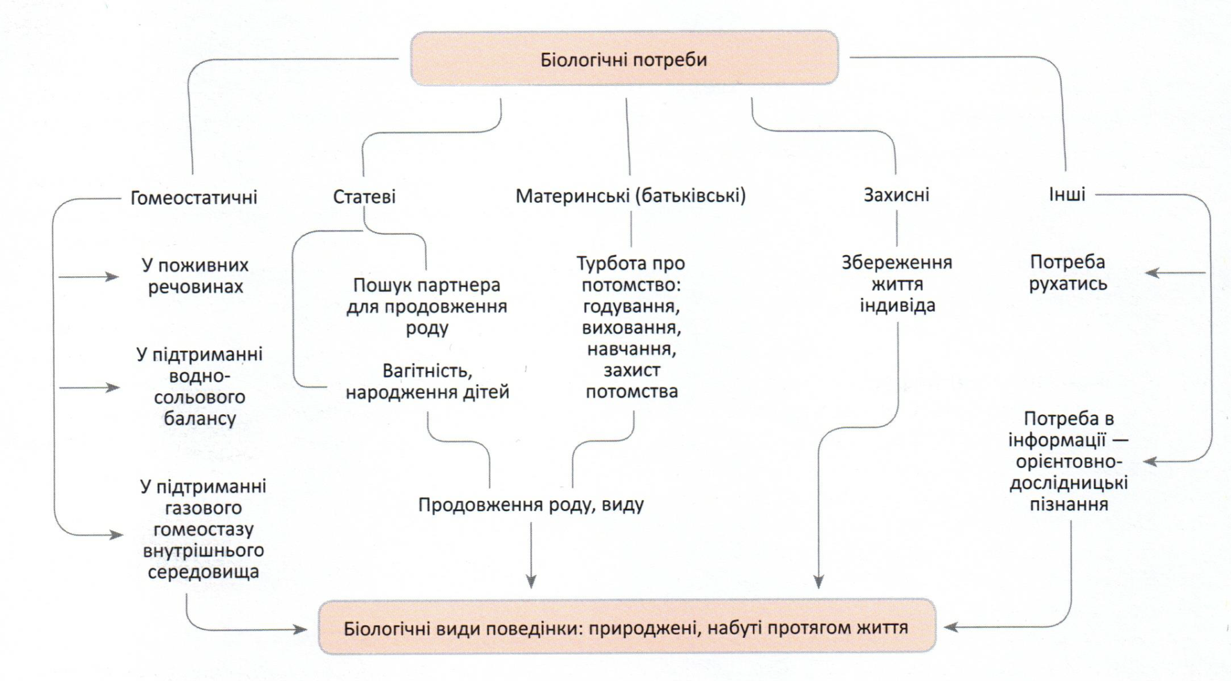

Slide 3
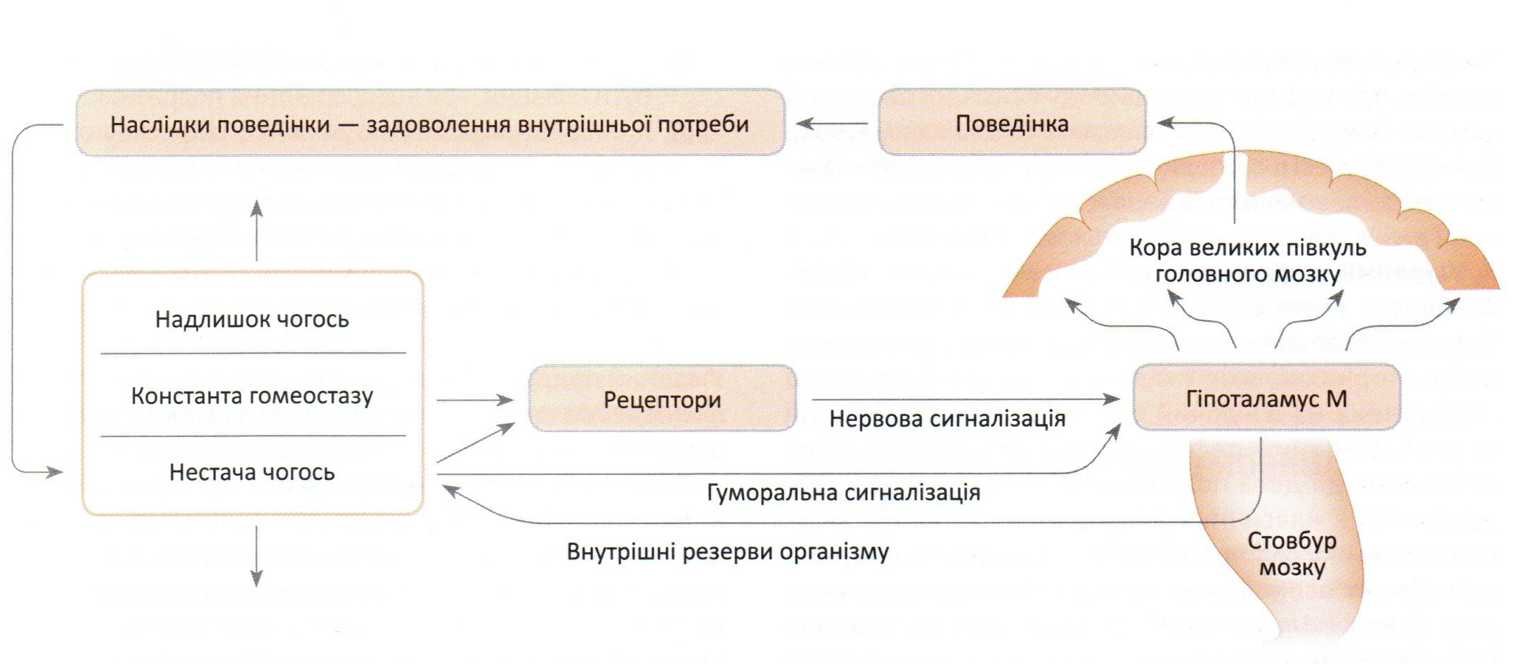

Slide 4
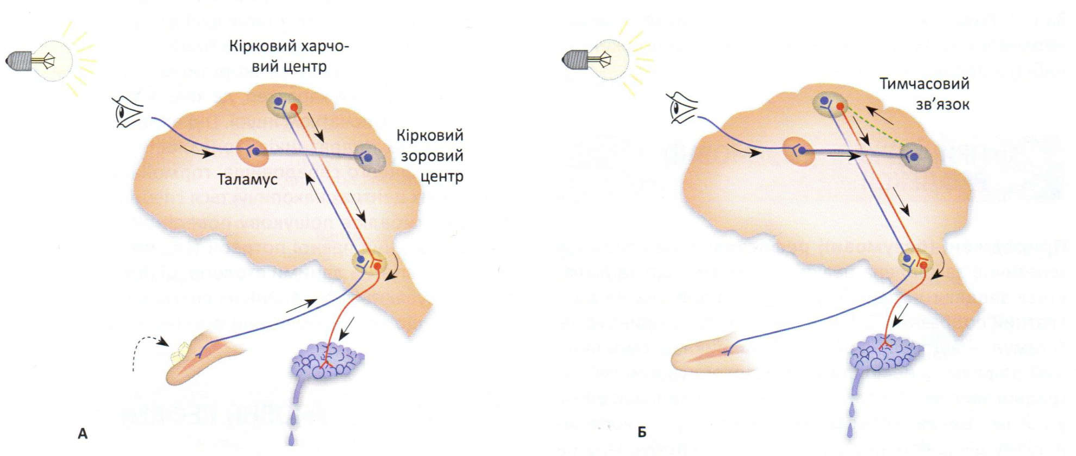
Умовні рефлекси

Slide 5
Гальмування умовних рефлексів
Зовнішнє
Внутрішнє

Slide 6
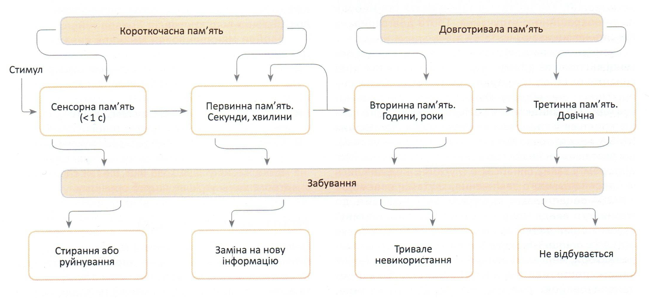

Slide 7
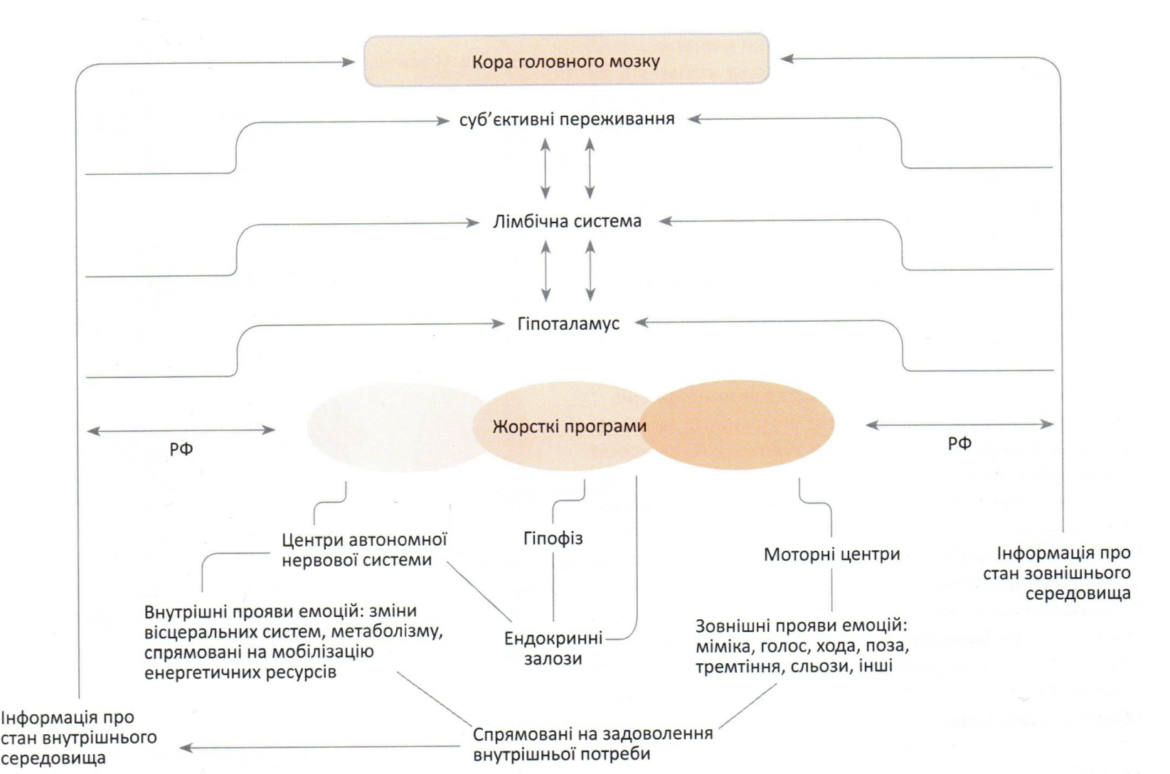
Емоції

Slide 8
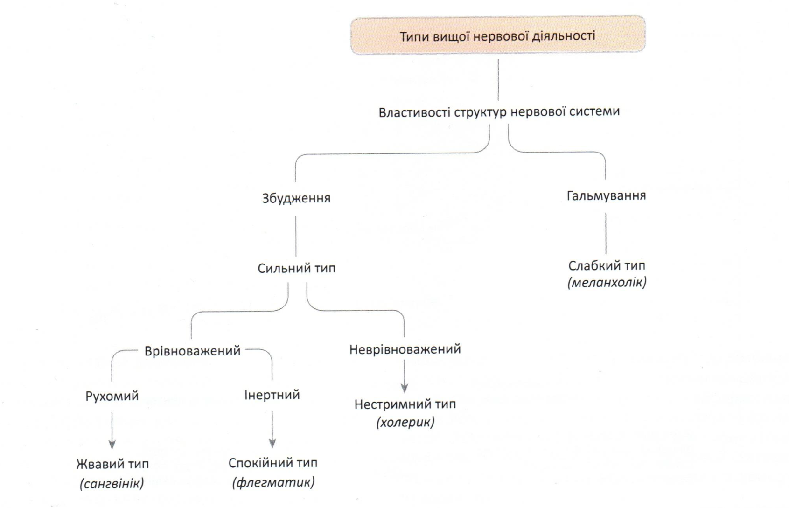
ВНД

Slide 9
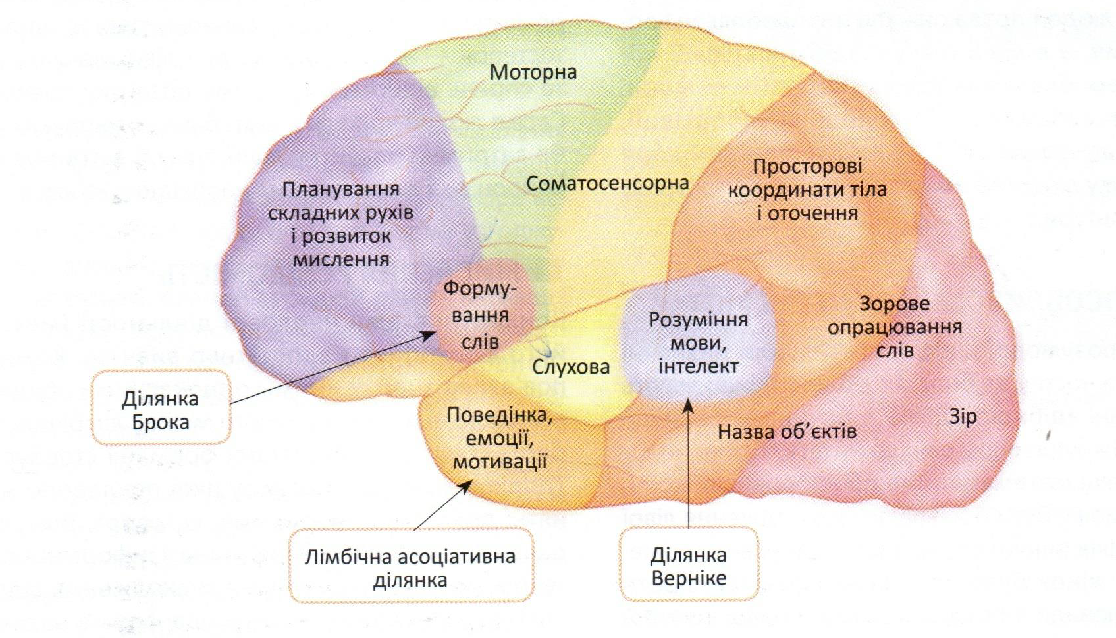

Slide 10
Дякую за увагу!

